Slide 1
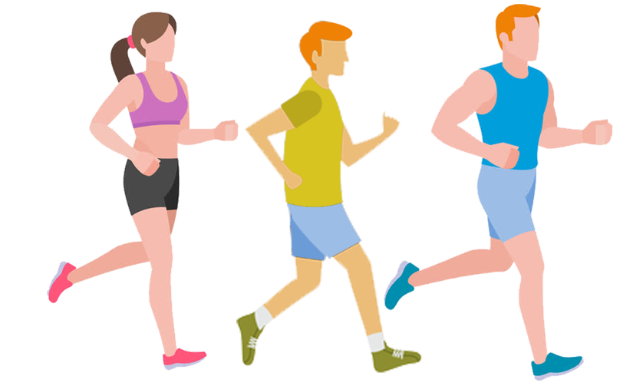
CHÀO MỪNG QUÝ THẦY CÔ
VỀ DỰ TIẾT HỌC CỦA LỚP 3B
Giáo viên thực hiện: Trần Kim Tiến

Slide 2
CHÀO MỪNG QUÝ THẦY CÔ
VỀ DỰ TIẾT HỌC CỦA LỚP 3B
Giáo viên thực hiện: Trần Kim Tiến

Slide 3
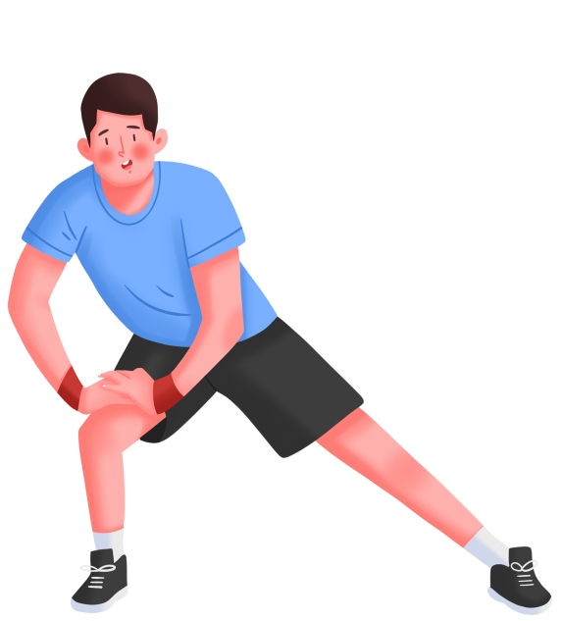
Thứ năm ngày 14 tháng 12 năm 2023
Trò chơi: Dòng nước Xoay
KHỞI ĐỘNG
Một em đọc khổ thơ 1, sau đó chỉ định cho một bạn khác đọc khổ thơ 2, và cứ tiếp tục vậy như dòng nước xoay cho đến hết bài thơ nhé!

Slide 4
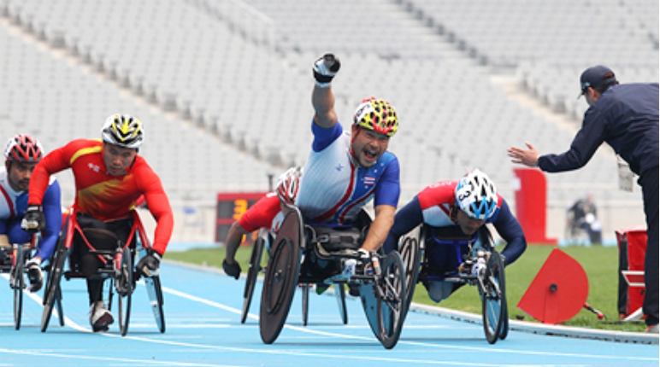
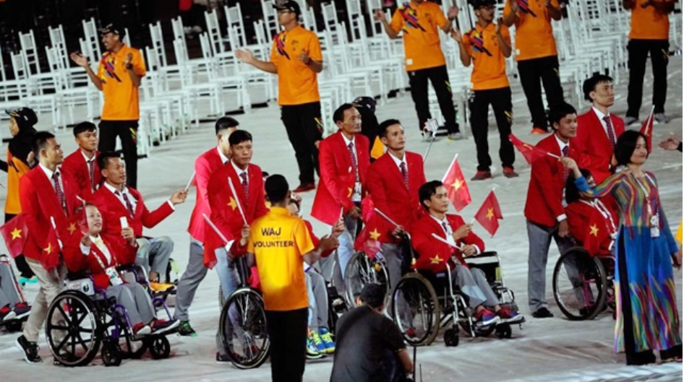
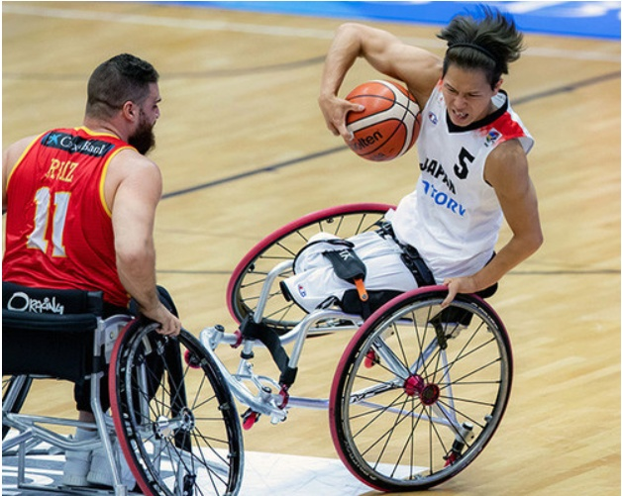
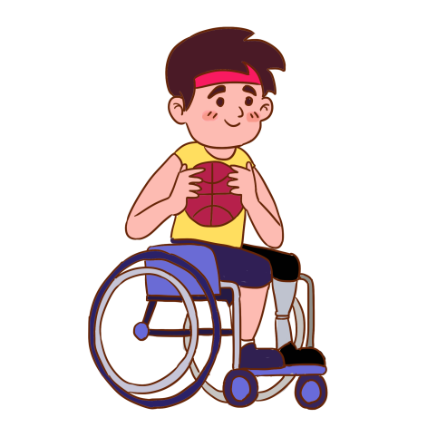
Thứ năm ngày 14 tháng 12 năm 2023
KHỞI ĐỘNG
Em hãy cho biết những cuộc thi thể thao này có gì đặc biệt?
Đây là những cuộc thi thể thao dành cho người khuyết tật

Slide 5
Thứ năm ngày 14 tháng 12 năm 2023
Bài đọc 4: Người chạy cuối cùng

Slide 6
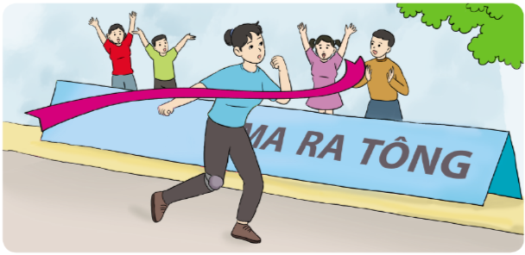
Thứ năm ngày 14 tháng 12 năm 2023
Bài đọc 4: Người chạy cuối cùng
HÌNH THÀNH KIẾN THỨC MỚI
Hoạt động 1: Đọc thành tiếng

Slide 7
Thứ năm ngày 14 tháng 12 năm 2023
Bài đọc 4: Người chạy cuối cùng
Cuộc đua ma-ra-tông hằng năm diễn ra vào mùa hè. Tôi có nhiệm vụ ngồi trong xe cứu thương, theo sau các vận động viên, phòng khi ai đó cần được chăm sóc y tế.
- Chúng ta sẽ theo sau người chạy cuối cùng. Anh lái xe chầm chậm thôi nhé! – Tôi nói với người lái xe.
Đoàn người dần tăng tốc, xe chúng tôi bám theo sau. Ở cuối đoàn đua là một phụ nữ mặc áo thể thao màu xanh da trời. Đôi chân của chị bị tật, tưởng chừng không thể nào bước đi được, nói gì đến chạy. Nhìn chị chật vật nhích từng bước một, mặt đỏ bừng như lửa mà tôi nín thở, rồi tự dưng reo hò: “Cố lên! Cố lên!”. Tôi vừa sờ sợ, vừa phấn khích, vừa ngưỡng mộ dõi theo chị đang kiên trì và quả quyết vượt qua những mét cuối cùng.
Vạch đích đã hiện ra. Ai đó đã chăng một sợi ruy băng hồng ngang đường. Người phụ nữ chầm chậm băng qua. Sợi ruy băng tung ra, bay phấp phới sau lưng chị như đôi cánh.
Cuộc đua đã kết thúc từ lâu, nhưng ấn tượng về chị thì còn mãi. Với chị, điều quan trọng không phải là chiến thắng những người khác, mà là chiến thắng bệnh tật của mình. Mỗi lúc gặp khó khăn trong cuộc sống, hình ảnh “người chạy cuối cùng” lại tiếp thêm động lực cho tôi.
Theo ĐỖ ANH KHOA

Slide 8
Thứ năm ngày 14 tháng 12 năm 2023
Bài đọc 4: Người chạy cuối cùng
Luyện đọc theo nhóm 4
Luyện đọc
Đoạn 1: Từ đầu ... Chăm sóc y tế
Đoạn 2: tiếp theo ... Những mét cuối cùng
Đoạn 3: Tiếp theo ... Như đôi cánh
Đoạn 4: Đoạn còn lại

Slide 9
Thứ năm ngày 14 tháng 12 năm 2023
Bài đọc 4: Người chạy cuối cùng
Luyện đọc từ khó
ma-ra-tông,
diễn ra,
reo hò,
quả quyết,
ruy băng
Luyện đọc câu dài
Nhìn chị chật vật nhích từng bước một, mặt đỏ bừng như lửa mà tôi nín thở, rồi tự dưng reo hò: “Cố lên! Cố lên!”. Tôi vừa sờ sợ, vừa phấn khích, vừa ngưỡng mộ dõi theo chị đang kiên trì và quả quyết vượt qua những mét cuối cùng.

Slide 10
Thứ năm ngày 14 tháng 12 năm 2023
Bài đọc 4: Người chạy cuối cùng
Đọc nối tiếp đoạn
Đoạn 1: Từ đầu ... Chăm sóc y tế
Đoạn 2: Tiếp theo ... Những mét cuối cùng
Đoạn 3: Tiếp theo ... Như đôi cánh
Đoạn 4: Đoạn còn lại

Slide 11
Thứ năm ngày 14 tháng 12 năm 2023
Bài đọc 4: Người chạy cuối cùng
Giải nghĩa từ:
Ma ra tông:
cuộc thi chạy đường dài.
Tăng tốc:
tăng tốc độ.
Chật vật:
hết sức khó khăn.
Phấn khích:
phấn khởi, hăng hái.

Slide 12
Thứ năm ngày 14 tháng 12 năm 2023
Bài đọc 4: Người chạy cuối cùng
Đọc nhóm đôi
Lưu ý:
Đọc đúng những từ ngữ địa phương dễ phát âm sai.
Phân biệt các âm, vần, thanh dễ lẫn.
Lưu ý khi đọc các từ khó.

Slide 13
Thứ năm ngày 14 tháng 12 năm 2023
Bài đọc 4: Người chạy cuối cùng
Thi đọc nhóm đôi

Slide 14
Thứ năm ngày 14 tháng 12 năm 2023
Bài đọc 4: Người chạy cuối cùng
Đọc toàn bài

Slide 15
Thứ năm ngày 14 tháng 12 năm 2023
Bài đọc 4: Người chạy cuối cùng
Hoạt động 2: Đọc hiểu
Câu 1: Nhân vật “tôi” làm nhiệm vụ gì trong cuộc thi ma ra tông?
Câu 2: Người chạy cuối cùng có gì đặc biệt?
Câu 3: Tìm trong bài những chi tiết miêu tả cảm xúc của nhân vật “tôi” khi dõi theo người chạy cuối cùng?
Câu 4: Vì sao hình ảnh người chạy cuối cùng có thể tiếp thêm động lực cho nhân vật “tôi” mỗi lúc gặp khó khăn?

Slide 16
Thứ năm ngày 14 tháng 12 năm 2023
Bài đọc 4: Người chạy cuối cùng
Thảo luận nhóm đôi
Nhân vật “tôi” làm nhiệm vụ gì trong cuộc thi ma ra tông?
Nhân vật tôi” làm nhiệm vụ trong cuộc thi ma ra tông là ngồi trong xe cứu thương, theo sau các vận động viên, phòng khi ai đó cần được chăm sóc y tế.

Slide 17
Thứ năm ngày 14 tháng 12 năm 2023
Bài đọc 4: Người chạy cuối cùng
Thảo luận nhóm 4
Người chạy cuối cùng có gì đặc biệt?
Người chạy cuối cùng là người phụ nữ bị tật ở chân, di chuyển rất khó khăn.

Slide 18
Thứ năm ngày 14 tháng 12 năm 2023
Bài đọc 4: Người chạy cuối cùng
Thảo luận nhóm đôi
Tìm trong bài những chi tiết miêu tả cảm xúc của nhân vật “tôi” khi dõi theo người chạy cuối cùng?
“Nhìn chị chật vật nhích từng bước một, mặt đỏ bừng như lửa mà tôi nín thở, rồi tự dưng reo hò: “Cố lên! Cố lên!”. Tôi vừa sợ, vừa phấn khích, vừa ngưỡng mộ dõi theo chị”.

Slide 19
Thứ năm ngày 14 tháng 12 năm 2023
Bài đọc 4: Người chạy cuối cùng
Thảo luận nhóm 4
Vì sao hình ảnh người chạy cuối cùng có thể tiếp thêm động lực cho nhân vật “tôi” mỗi lúc gặp khó khăn?
Vì đối với nhân vật “tôi”, người phụ nữ khuyết tật ấy là tấm gương sáng về nghị lực và quyết tâm vượt qua khó khăn.

Slide 20
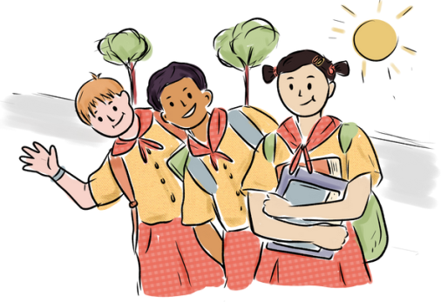
Thứ năm ngày 14 tháng 12 năm 2023
Bài đọc 4: Người chạy cuối cùng
HÌNH THÀNH KIẾN THỨC
Nội dung chính
Có ý chí, có quyết tâm thì sẽ thành công.

Slide 21
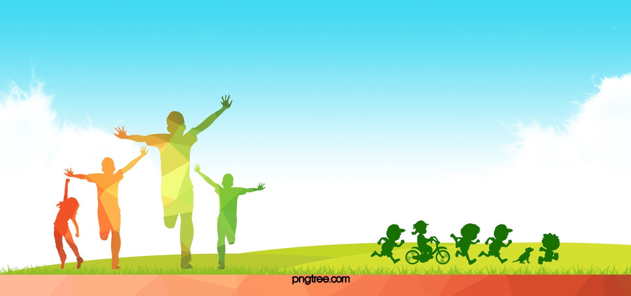
Giải lao
XIN CHÂN THÀNH CẢM ƠN
QUÝ THẦY CÔ GIÁO VÀ CÁC EM

Slide 22
Thứ năm ngày 14 tháng 12 năm 2023
Bài đọc 4: Người chạy cuối cùng
LUYỆN TẬP

Slide 23
LUYỆN TẬP
01
Tìm những sự vật được so sánh với nhau về đặc điểm
Tìm những sự vật được so sánh với nhau trong các câu dưới đây. Chúng được so sánh về đặc điểm gì?
a) Mặt chị đỏ bừng như lửa.
b) Sợi ruy băng phấp phới như đôi cánh.
Mặt chị được so sánh với lửa về màu sắc của da mặt (lửa có màu “đỏ”).
Hình ảnh sợi ruy băng bay trong gió được so sánh với đôi cánh chim mở rộng và bay lượn trên trời.

Slide 24
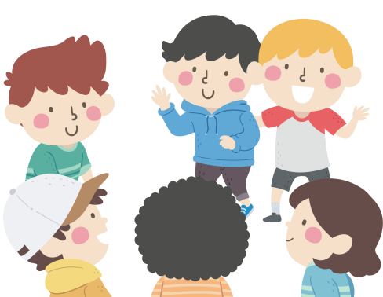
LUYỆN TẬP
02
Luyện tập về cấu tạo của hình ảnh so sánh
Xếp các bộ phận của mỗi câu trên vào ô thích hợp trong bảng sau:
Sự vật 1 | Đặc điểm | Từ so sánh | Sự vật 2
a) Mặt chị | đỏ bừng | như | lửa
b) Sợi ruy băng | phấp phới | như | đôi cánh

Slide 25
LUYỆN TẬP
03
Tìm các câu khiến trong bài học
Cố lên! Cố lên!
Anh lái xe chầm chậm thôi nhé!

Slide 26
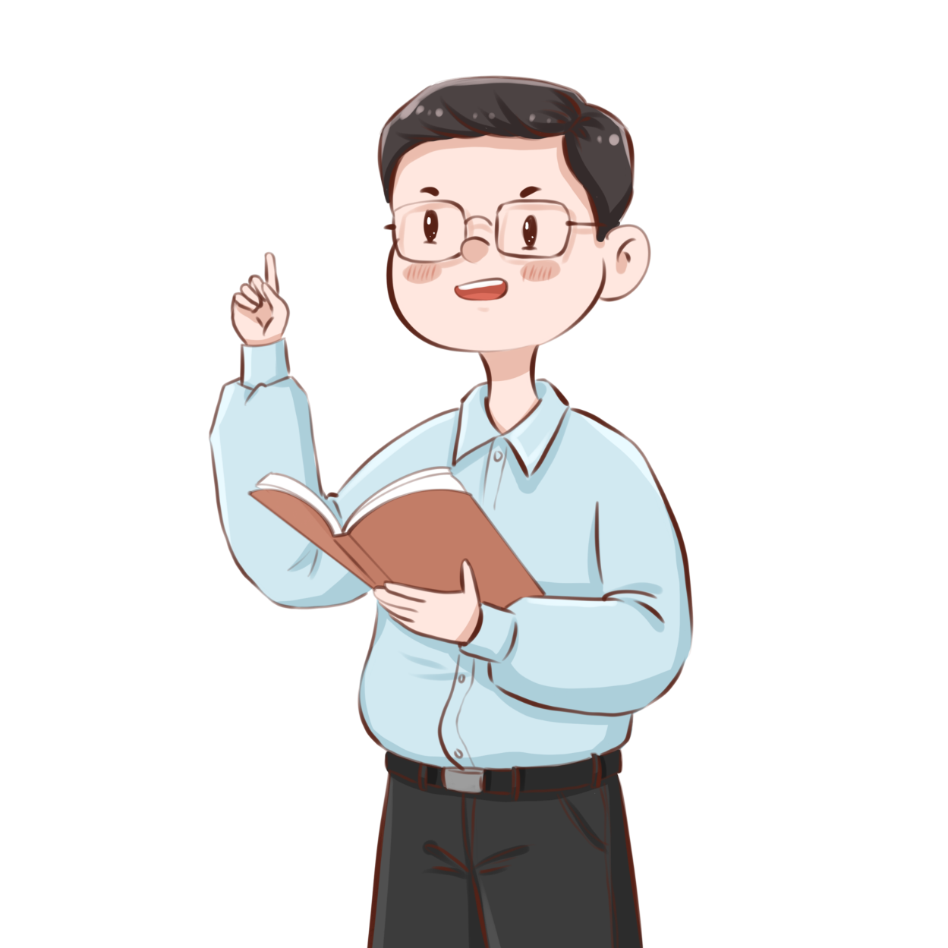
Vận dụng, trải nghiệm
Ôn tập lại nội dung của bài học
Làm đầy đủ các bài tập
Chuẩn bị bài: Góc sáng tạo - Bản tin thể thao

Slide 27
XIN CHÂN THÀNH CẢM ƠN
QUÝ THẦY CÔ GIÁO VÀ CÁC EM

Slide 28
KHỞI ĐỘNG

